Slide 1
TIPE
Organisation d’un supermarché pour optimiser les revenus
25297

Slide 2
1. Modélisation
Le supermarché
Matrice 4*4
Entrée en (0,0)
1 case = 1 rayon

Slide 3
Modélisation
Les rayons
Un rayon = un indice
Dans une liste
Fruits et Légumes | Crèmerie | Produits laitiers | Boulangerie | Boucherie | Epicerie | Condiment
0 | 1 | 2 | 3 | 4 | 5 | 6
Boisson | Petit-déjeuner | Conserves | Produits d’hygiène | Produits ménagers | Epicerie sucré | Biscuits salés
7 | 8 | 9 | 10 | 11 | 12 | 13
Surgelés
14

Slide 4
Modélisation
Exemple
 | 14 | 5 | 11
0 | 4 | 8 | 6
2 | 10 | 9 | 1
13 | 3 | 12 | 7
 | Surgelés | Epicerie | Produits ménagers
Fruits et Légumes | Boucherie | Petit-déjeuner | Condiment
Produits laitiers | Produits d’hygiène | Conserves | Crémerie
Biscuits salés | Boulangerie | Epicerie sucré | Boissons

Slide 5
Modélisation
Les produits
Liste de produit pour chaque rayon dans un dictionnaire
Exemple :
Chaque produit a un pourcentage de chance, pondération, d’être dans une liste de course (stocké dans un fichier)
Exemple : 60% de chance d’avoir des pâtes dans la liste de course
Chaque produit a un prix moyen calculer selon les prix du marché (stocké dans un fichier)
Exemple : le prix moyen du chocolat est de 2€
Produits d’hygiène
Papier toilette | Savon | Dentifrice

Slide 6
2. Organisation des supermarchés
Organisation aléatoire
Mélange de Knuth
 | 14 | 5 | 11
0 | 4 | 8 | 6
2 | 10 | 9 | 1
13 | 3 | 12 | 7
14 | 5 | 11 | 0 | 4 | 8 | 6 | 2
10 | 9 | 1 | 13 | 3 | 12 | 7

Slide 7
Organisation des supermarchés
Organisations probabilistes
Création d’un tableau de probabilité
Extrait :
 | Pommes | Lait | Jambon | Pâtes | Lessive | Pizzas
Pommes | 100 | 35 | 12 | 12 | 5 | 2
Lait | 32 | 100 | 25 | 15 | 25 | 21
Jambon | 25 | 15 | 100 | 32 | 1 | 24
Pâtes | 14 | 13 | 13 | 100 | 13 | 13
Lessive | 13 | 13 | 13 | 13 | 100 | 13
Pizzas | 13 | 13 | 13 | 13 | 13 | 100
Pourcentage de chance d’acheter des pâtes sachant que du jambon a été acheté

Slide 8
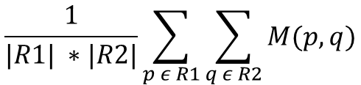
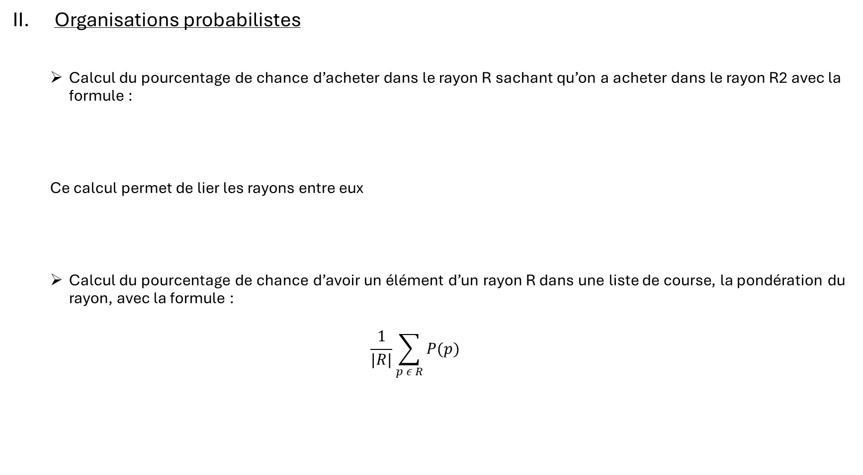
Organisation des supermarchés
Organisations probabilistes
Calcul du pourcentage de chance d’acheter dans le rayon R sachant qu’on a acheter dans le rayon R2 avec la formule :
Ce calcul permet de lier les rayons entre eux
Calcul du pourcentage de chance d’avoir un élément d’un rayon R dans une liste de course, la pondération du rayon, avec la formule :
$$\frac{1}{|R|}\sum_{p ε R}{P(p)}$$
$$\frac{1}{|R1| ∗|R2|}\sum_{p ε R1}{\sum_{q ε R2}{M(p, q)}}$$

Slide 9
Organisation des supermarchés
Organisations probabilistes
Organisation probabiliste 1 : organisation proche
Les rayons les plus liés entre eux sont côtes à côtes
Le rayon le plus pondéré est placé à l’opposé de l’entrée
On construit le supermarché à partir de cette case
 |  |  | 0
 |  |  | 4
 |  | 1 | 0
 |  |  | 7
 |  | 5 | 4
 | 2 | 1 | 0

Slide 10
Organisation des supermarchés
Organisations probabilistes
Organisation probabiliste 1 : organisation proche
Résultat :
 | Produits ménagers | Produits d’hygiène | Conserves
Biscuits salés | Epicerie sucré | Surgelés | Boisson
Petit-déjeuner | Condiment | Epicerie | Boucherie
Boulangerie | Produits laitiers | Crèmerie | Fruits et Légumes
 | 11 | 10 | 9
13 | 12 | 14 | 7
8 | 6 | 5 | 4
3 | 2 | 1 | 0

Slide 11
Organisation des supermarchés
Organisations probabilistes
Organisation probabiliste 2 : organisation loin
Les rayons les plus liés entre eux sont le plus loin possible
Le rayon le plus pondéré est placé à l’opposé de l’entrée
On construit le supermarché à partir de cette case
 |  |  | 0
 |  |  | 4
1 |  |  | 0
 | 7 |  | 4
2
 |  |  | 14
1 |  | 5 | 0

Slide 12
Organisation des supermarchés
Organisations probabilistes
Organisation probabiliste 2 : organisation loin
Résultat :
 | Boisson | Condiment | Boucherie
Produits laitiers | Petit-déjeuner | Biscuits salés | Boulangerie
Epicerie sucrée | Produits ménagers | Produits d’hygiène | Surgelés
Crémerie | Conserves | Epicerie | Fruits et Légumes
 | 7 | 6 | 4
2 | 8 | 13 | 3
12 | 11 | 10 | 14
1 | 9 | 5 | 0

Slide 13
3. Simulation des rendements
Création d’une liste de course
Liste de course = Liste de produits
Liste crée à l’aide de la pondération de chacun des produits
Exemple
Oignons | Œufs | Crème fraîche | Pain | Huile d’olive | Sel | Eau | Céréales
Thé | Papier toilette | Savon | Liquide vaisselle | Biscuits | Chocolat | Pizzas

Slide 14
Simulation des rendements
Déplacement dans le magasin
Possibilité de se déplacer d’une case horizontale ou verticale (pas de déplacement diagonal)
Parcours en largeur pour se déplacer d’une case (i,j) à une case (k,l)
Assure d’avoir la plus courte distance entre les deux cases
Utilise une liste en temps que file
Récupère une liste d’indice représentant les rayons traversés
Exemple pour aller de A à B :
 |  |  | B
 |  | A
 |  |  | B
 |  | A
 |  |  | B
 |  | A

Slide 15
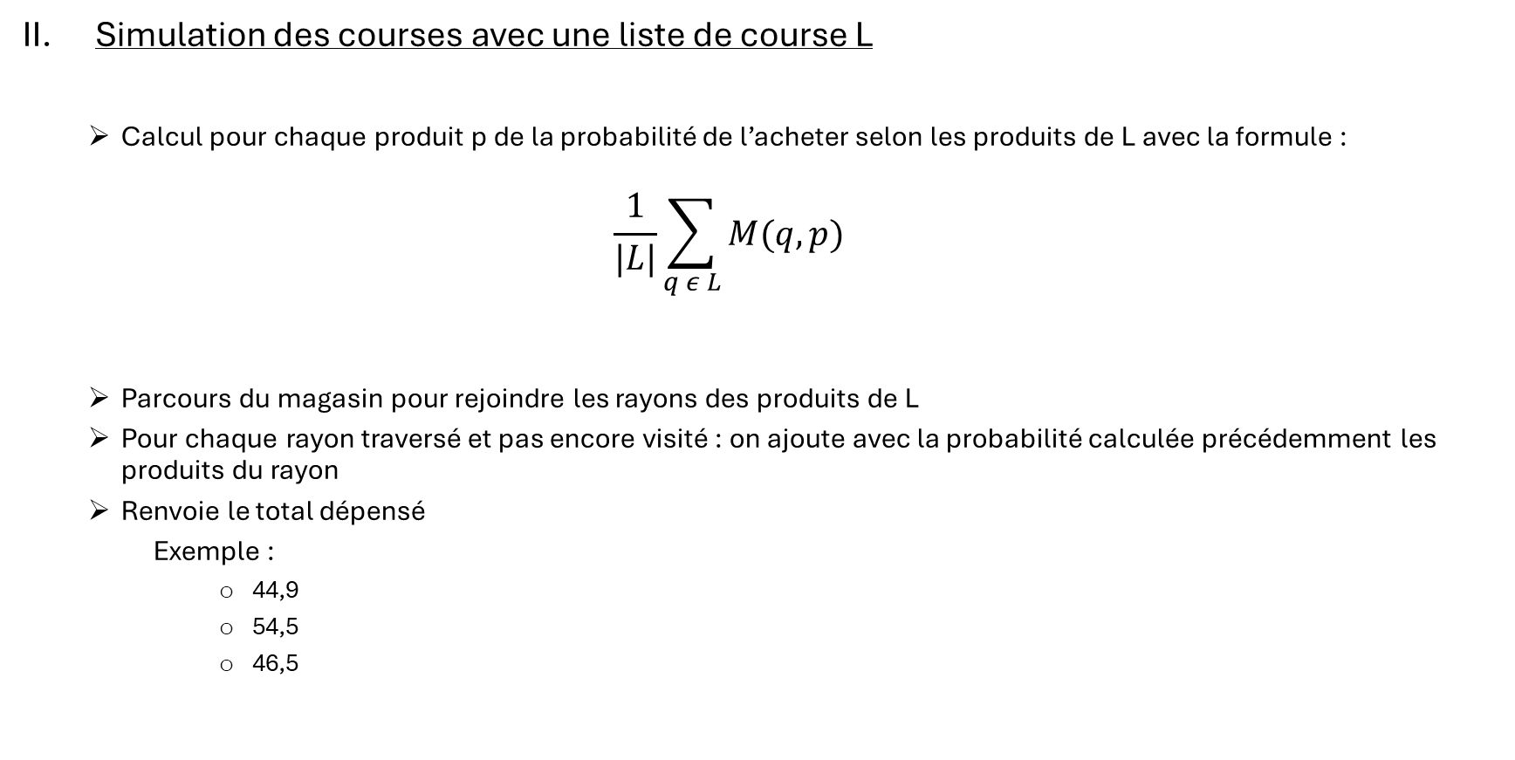
Simulation des rendements
Simulation des courses avec une liste de course L
Calcul pour chaque produit p de la probabilité de l’acheter selon les produits de L avec la formule :
$$\frac{1}{|L|}\sum_{q ε L}{M(q, p)}$$
Parcours du magasin pour rejoindre les rayons des produits de L
Pour chaque rayon traversé et pas encore visité : on ajoute avec la probabilité calculée précédemment les produits du rayon
Renvoie le total dépensé
Exemple :
44,9
54,5
46,5

Slide 16
4. Comparaison des résultats
Compare les rendements des magasins pour 10 000 listes de course
Essai | Aléatoire | Proche | Loin
1 | 98 | 2 | 0
2 | 100 | 0 | 0
3 | 99 | 1 | 0
4 | 100 | 0 | 0
5 | 100 | 0 | 0
6 | 0 | 100 | 0
7 | 100 | 0 | 0
8 | 100 | 0 | 0
9 | 100 | 0 | 0
10 | 46 | 54 | 0

Slide 17
Conclusion
Le magasin aléatoire semble dans tous les cas rapporter plus
Explication possible :
Mauvaise modélisation des déplacements
Les données choisies pour les probabilités ne conviennent pas

Slide 18
